Slide 1
BG05M2OP001-2.016-0018
МОДЕРН-А:
МОДЕРНизация в партньорство чрез дигитализация на Академичната eкосистема
Обща стойност: 4 997 818, 32 лв.
Начало: 22 юли 2021 г. Край: 31 декември 2023 г.

Slide 2
Очаквани ефекти
Разширяване на достъпа до висше образование
Въздействие
в области
Очертани в анализа на резултатите от рейтинговата система
В съответствие
с изискванията
на пазара на труда
Подобряване на качеството във висшето образование

Slide 3









Визия
Глобален кампус -
хъб от университети
  Достъпност на обучението
  Споделени интелектуални резултати
Фокусирани върху
  Иновации и
  предприемачество
  Развиващи таланти

Slide 4
Приоритетни области
Биотехнологии
Педагогика
Химия
Физика
Математика

Slide 5
31 декември 2023 година
Създадени и внедрени
съвместни програми
(обучени студенти през 2022/2023 г.)
Работеща в партньорство дигитализирана академична екосистема
Цели

Slide 6
Партньори
СУ
ТУ-София
ХТМУ
ЮЗУ
ПУ
ТрУ
УАЗ-Бургас
ШУ
ВТУ
БСК
АИКБ
БТПП

Slide 7
17 съвместни програми с български и чуждестранни висши училища
Педагогика
МП „Дизайн на дигитално учене“ – СУ и ВТУ
МП „Приобщаващо образование“ – СУ и ТрУ
МП „Жестов език и билингвистично образование“ – СУ и ТрУ
Педагогика на обучението по...
4. МП „Обучението по гражданско и интеркултурно образование в средното училище“ – СУ, ВТУ и ЮЗУ
5. МП „Иновации и технологии в обучението по Математика и информационни технологии“ – СУ, ЮЗУ, УАЗ-Бургас, ТрУ
6. МП „Технологии за обучение в профилирана подготовка по информатика и ИТ“ – СУ, ЮЗУ и ШУ.
7. МП „Педагогика на обучението по история и география“ – СУ, ШУ и ЮЗУ
8. МП „Музикален педагог – ръководител на фолклорна формация“ – СУ и ВТУ
9. МП „Визуални изкуства и педагогика“ – СУ, ШУ и ВТУ
10. МП „Физическо възпитание и спорт“ – СУ и ЮЗУ
Физически науки
11. МП „Медицинска физика“ на английски език – СУ и ПУ
Химически науки
12. МП „ Интелигентна аналитика” – СУ и ПУ
13. МП „ Химия за бъдещето“ на английски език – СУ, ПУ и УАЗ-Бургас
Математика
14. БП „Анализ на данни“ – СУ и Технически университет-София
Биотехнологии
15. МП „ Биотехнологии” – СУ, ХТМУ и ПУ
С чуждестранни висши училища
16. МП “Design for digital learning” – СУ, Университет Оберта Каталуния и Университет в Дъблин
17. МП „Дигитални компетентности в чуждоезиковото обучение” – СУ, ЮЗУ, Университет в Трнава-Словакия

Slide 8
Създаване на компетентностен профил на програмите
Съвместно с
работодателските организации

Slide 9
„Хоризонтални“ курсове
Предприемачество
Стартиращи компании
Интелектуална собственост

Slide 10
Очаквани резултати

Slide 11
Съвместни програми
1 бакалавърска специалност и 16 магистърски програми
17
Съвместни програми
С университети
в Европа
15
С дигитално съдържание
2
15
С университети
в България
10
В дистанционна форма
4
На чужд език

Slide 12
Създадена среда и условия
Създадени електронни курсове
Функционираща академична облачна екосистема
Гъвкав модел за споделяне на ресурси
Записани в съвместните програми студенти

Slide 13
Споделени на преподаватели
228
Студенти
обучавани по поне 1 учебна дисциплина
от споделени преподаватели
125
Споделени преподаватели
между български университети

Slide 14
Обучение на преподаватели
200
Университетски преподаватели
1/3 от тях
под 34 годишна възраст
1300
ИКТ
Иновативни методи
Езикови курсове

Slide 15
Специализации и мобилности
200
Краткосрочни специализации
30
Чуждестранни професори
40
Мобилности на студенти
Мобилности на докторанти
30

Slide 16
Курсове в 3 студентски клуба
Предприемачески умения
Презентационни умения
Умения за дигитална креативност

Slide 17
Университети и бизнес
Заедно

Slide 18

Обратна връзка
Очаквани компетентности
Учебните планове
Учебните програми

Slide 19
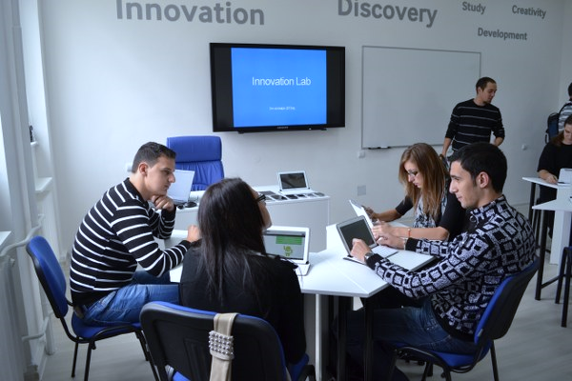
Обучения
Специализирани курсове за преподаватели
Курсове за студенти
  предприемачески умения
  презентационни умения
  дигитална креативност

Slide 20
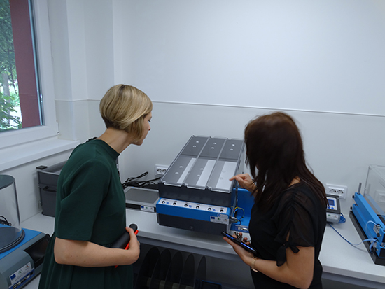
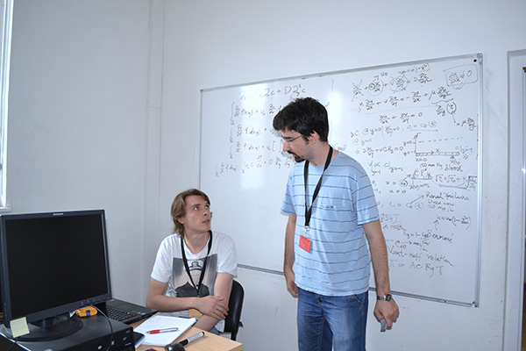
Участие в процеса на обучение
Включване на специалисти
от практиката в обучението
Предоставяне на практически казуси в курса на обучение на студенти

Slide 21
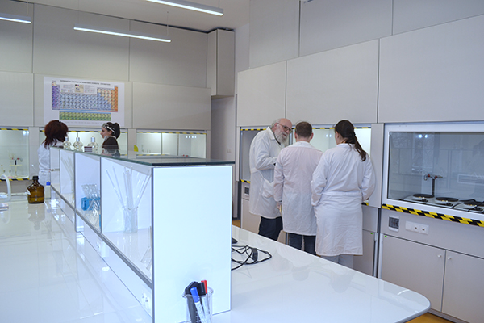
Стажове и практики

Slide 22

Анонсиране на възможностите

Slide 23
Благодаря за вниманието!
проф. д-р Елиза Стефанова
e.stefanova@vice-rector.uni-sofia.bg
modern-a@uni-sofia.bg

